Slide 1
Phòng tránh tai nạn thương tích Bài 1 : PHÒNG TRÁNH TAI NẠN GIAO THÔNG

Slide 2

Hãy nêu một số nguyên nhân gây ra tai nạn giao thông mà em biết ?

Slide 3
Phóng nhanh, vượt ẩu, lạng lách đánh võng, đi dàn hàng ngang trên đường, mang vác vật cồng kềnh khi tham gia giao thông…

Slide 4
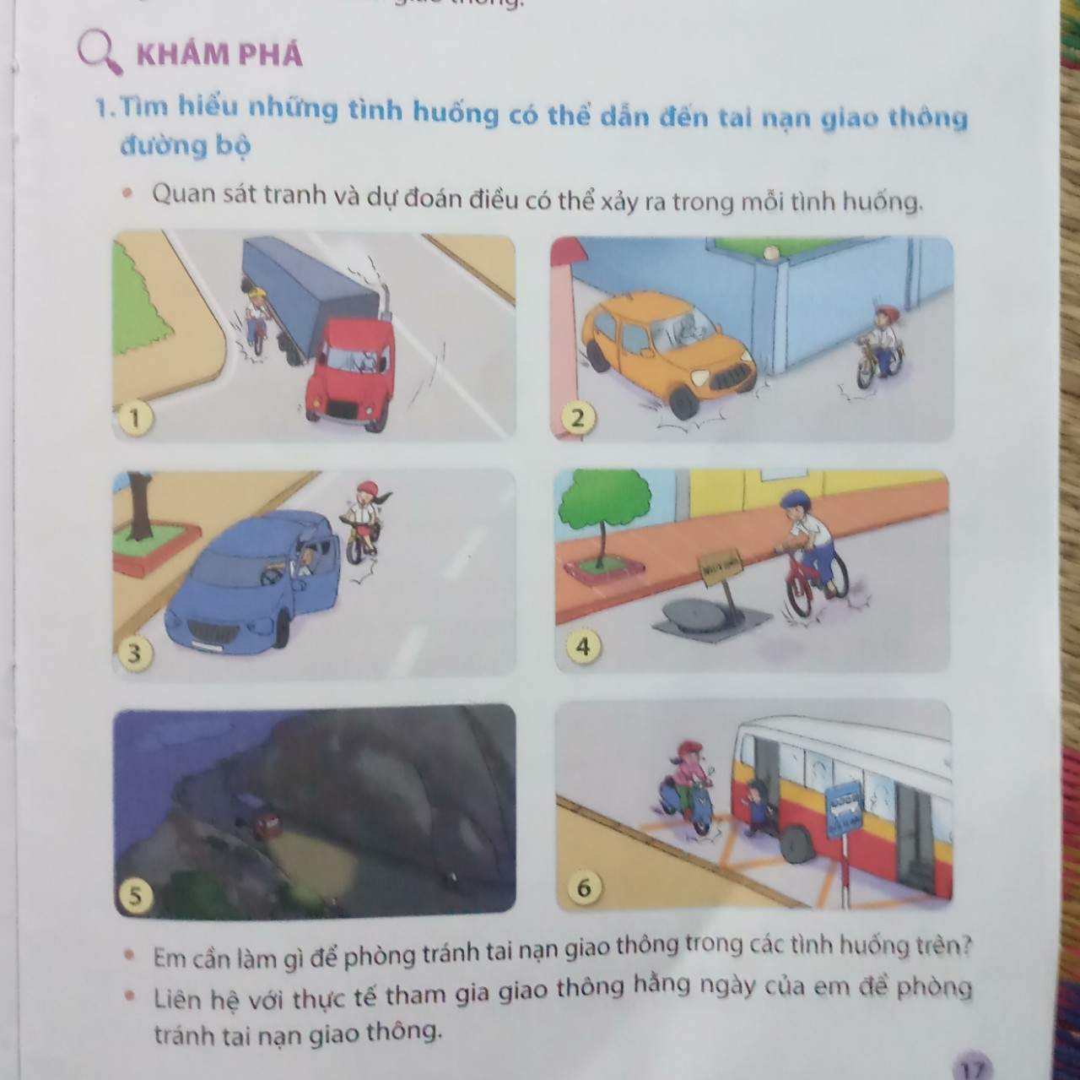
Quan sát tranh và dự đoán điều có thể xảy ra trong mỗi tình huống

Slide 5
Tranh 1: Xe ô tô rẽ phải gấp sẽ cán lên xe máy
Tranh 2: Xe ô tô đi từ trong hẻm ra có thể tông người đi xe đạp.

Slide 6
Tranh 3: Xe ô tô mở cửa đột xuất, bạn đi xe đạp có thể sẽ tông vào cửa.
Tranh 4: Bạn đi xe đạp có thể sẽ bị sụp xuống hố.

Slide 7
Tranh 5. Hoa mắt vì đèn xe chiếu vào mắt có thể gây nguy hiểm.
Tranh 6. Xe buýt dừng cho khách xuống có thể gây nguy hiểm.

Slide 8
Em cần làm gì để phòng tránh tai nạn giao thông trong các tình huống trên?
Khi đi trên đường lớn, tránh xa các xe lớn
Khi đi qua các hẻm, đi chậm lại quan sát xung quanh
Chú ý quan sát đường để phòng tránh tai nạn
Khi xuống xe buýt chú ý quan sát xe xung quanh rồi xuống

Slide 9
Đọc thông tin sau và nêu cách dự đoán các nguy hiểm có thể xảy ra khi tham gia giao thông
Quan sát chuyển động của xe ( nhanh hay chậm), tín hiệu của đèn xi nhan.
Lắng nghe âm thanh tiếng động cơ, còi xe, phanh xe.
Lái xe nhanh có thể tông phải xe khác, gây ra tai nạn giao thông nghiêm trọng
Tín hiệu của đèn xi nhan sai, có thể làm cho người phía sau chuyển hướng không kịp, gây ra tai nạn giao thông
Lắng nghe âm thanh của xe để biết cách tránh xa, đề phòng xảy ra tai nạn giao thông

Slide 10
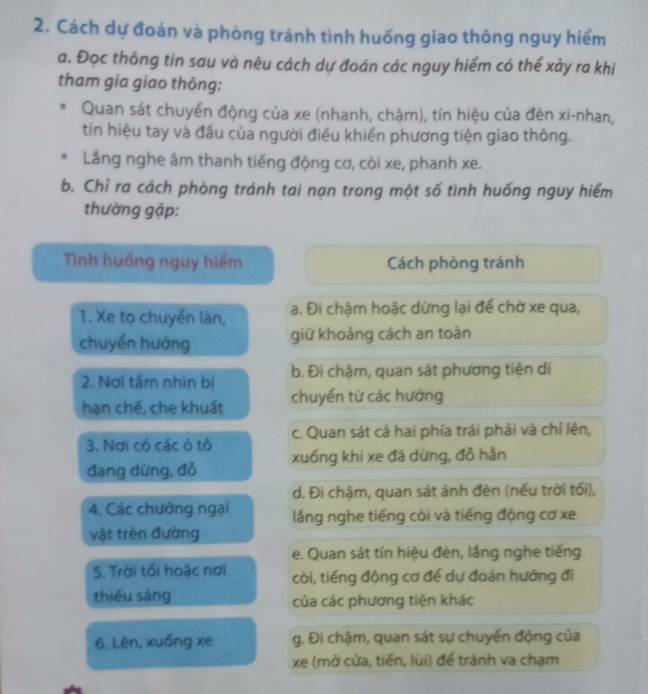

Slide 11
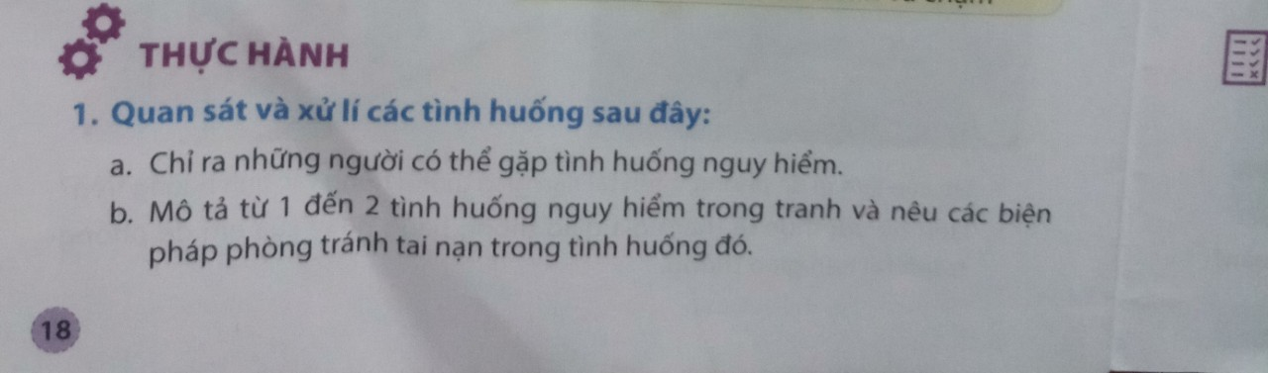
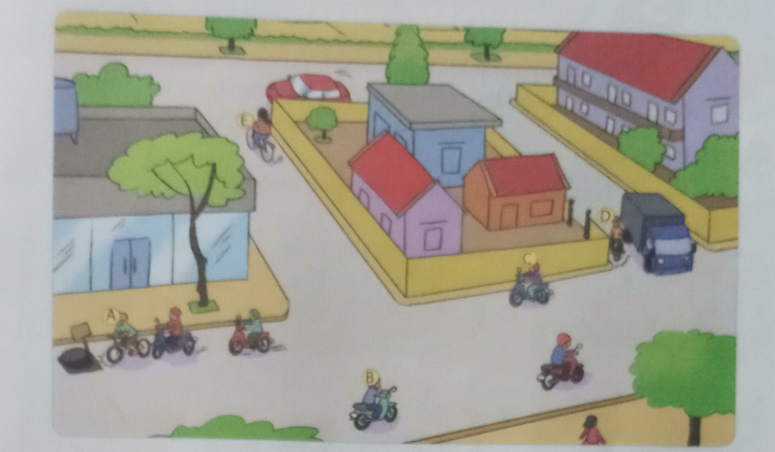

Slide 12
E
D
C
A
B
A: Người tham gia giao thông có thể sụp hố ga.
C, D: Người đi xe máy có thể bị ô tô ép vào sát lề.
E: Người đi xe máy chuyển hướng có thể đụng ô tô.

Slide 13
Mô tả từ 1 đến 2 tình huống nguy hiểm trong tranh và nêu các biện pháp phòng tránh tai nạn trong tình huống đó ?
E
D
C
A
B
VD: Người đi xe máy E có thể đâm vào ô tô. Cần đi chậm và
quan sát có chướng ngại vật không rồi mới cho xe rẽ.

Slide 14
Em cần làm gì để phòng tránh tai nạn giao thông
Củng cố

Slide 15
Chào tạm biệt tất cả các em

